Slide 1
Программа по Нравственно- патриотической воспитании школьников «Надежда»
Автор программы: Гайирбекова Айшат А.

Slide 2
На стыке всех времен, тысячелетий Всегда ценились доброта и честь И чуткое к природе отношенье, К истории народа - было, есть И будет - педагогу очень важно, Сумеет ли он детям передать Всю ценность отношений, как наставник, Чтоб лучшее в ребенке воспитать…

Slide 3
Цель программы:
-Воспитание патриотов , граждан правового демократического государства, обладающих чувством национальной гордости, гражданского достоинства, любви к Отечеству, своему народу.
-Формирование у граждан высокого патриотического сознания, чувства гордости за свою страну, воспитание готовности к выполнению гражданского долга и конституционных обязанностей по защите интересов Родины посредством целенаправленного развития системы патриотического воспитания.

Slide 4
Задачи программы:
-Создание организационных предпосылок и системы мер, способствующих формированию у целевых групп граждан чувства осмысленной гражданской солидарности и сопричастности, межэтнического и межличностного взаимопонимания;
-обеспечение взаимодействия государства и общества в целом, государства и его граждан, в частности, при проведении комплекса мероприятий по воспитанию патриотизма, толерантности,
уважения к правам и свободам человека;
-создание условий и социальных предпосылок для формирования цивилизованных гражданских и межличностных отношений;
-содействие работе по воспитанию патриотизма
-через формирование позитивных моделей поведения и
популяризацию образа героя нашего времени среди молодежи;
-продолжение создания системы патриотического воспитания;
-привлечение к участию в патриотическом воспитании общественных организаций, родителей, отдельных граждан;
-повышение качества патриотического воспитания.

Slide 5
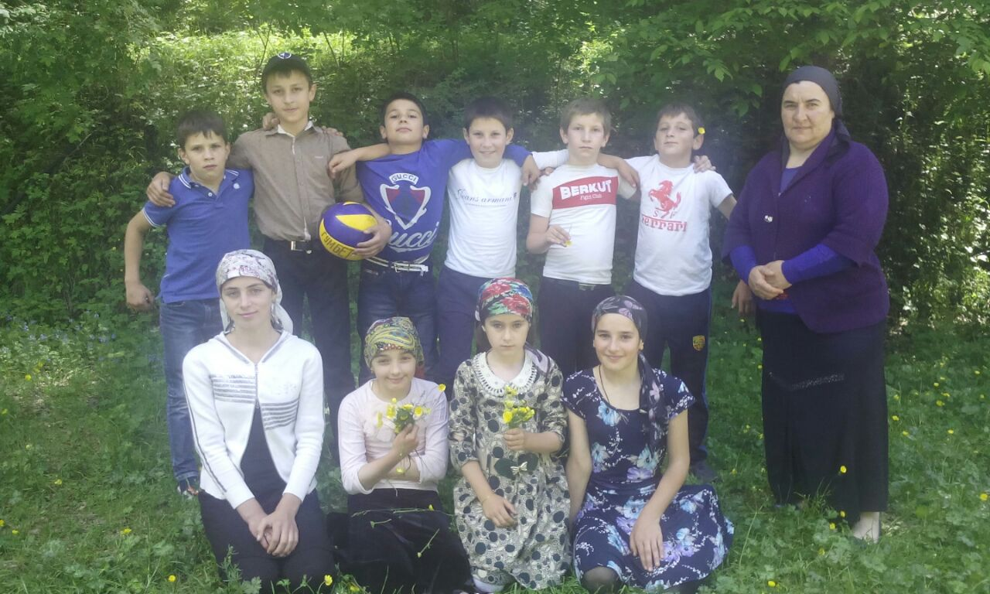
« В вашей семье и под вашим руководством растет будущий гражданин… все, что совершается в стране, через вашу душу и вашу мысль должно приходить к детям» - эту заповедь А.С. Макаренко необходимо использовать при работе классному руководителю и с детьми, и с родителями.

Slide 6
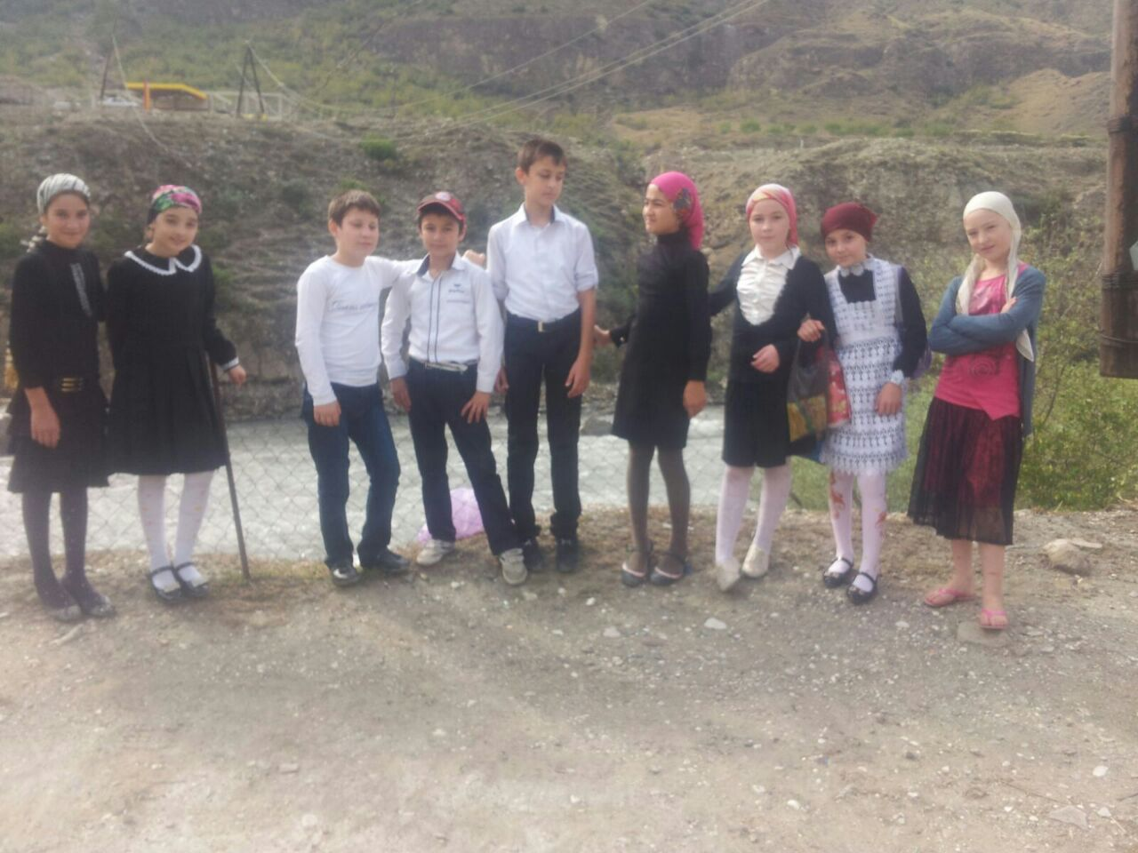
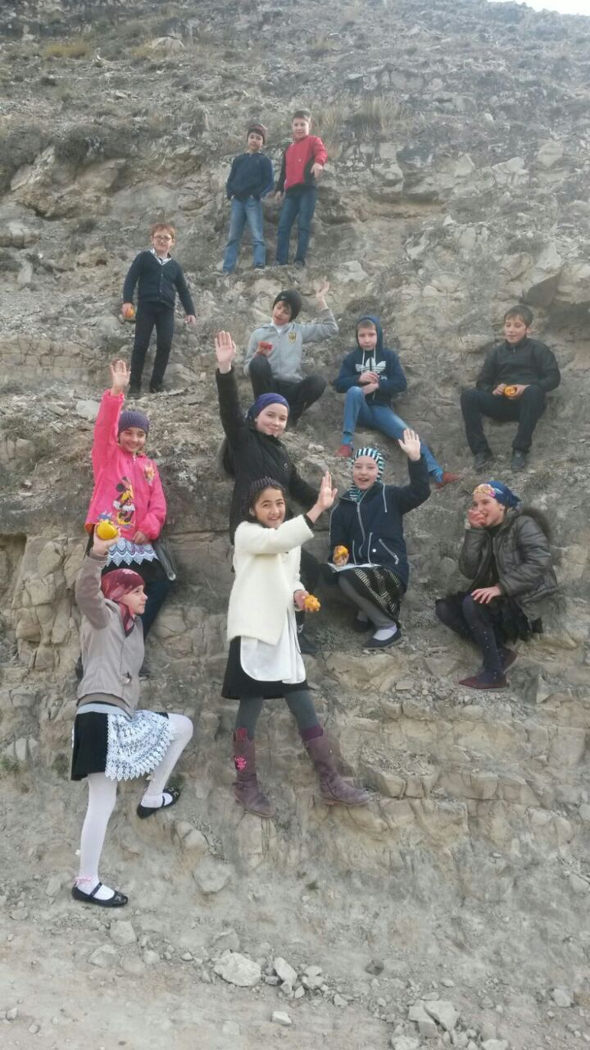
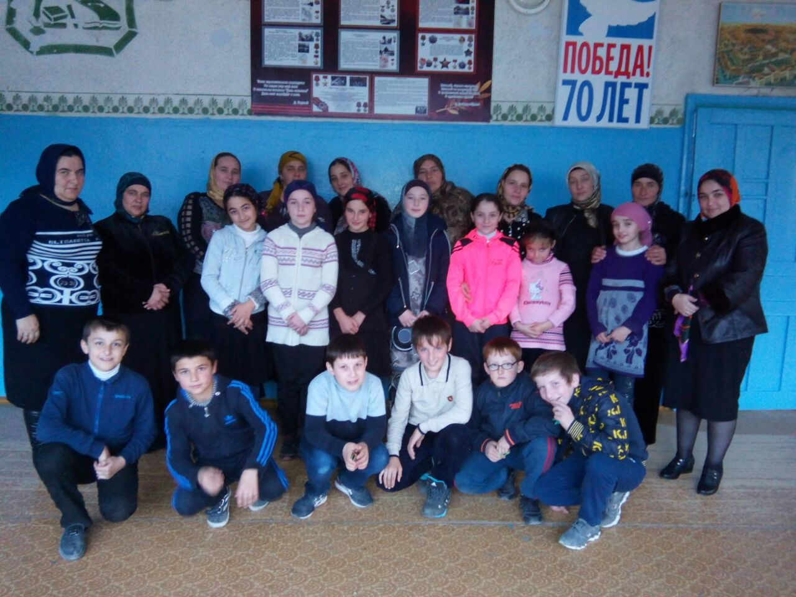
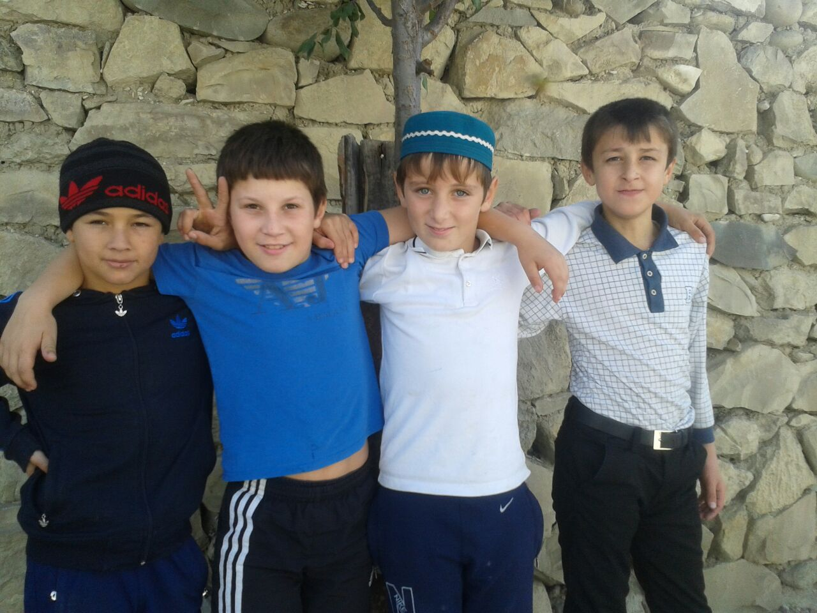

Slide 7
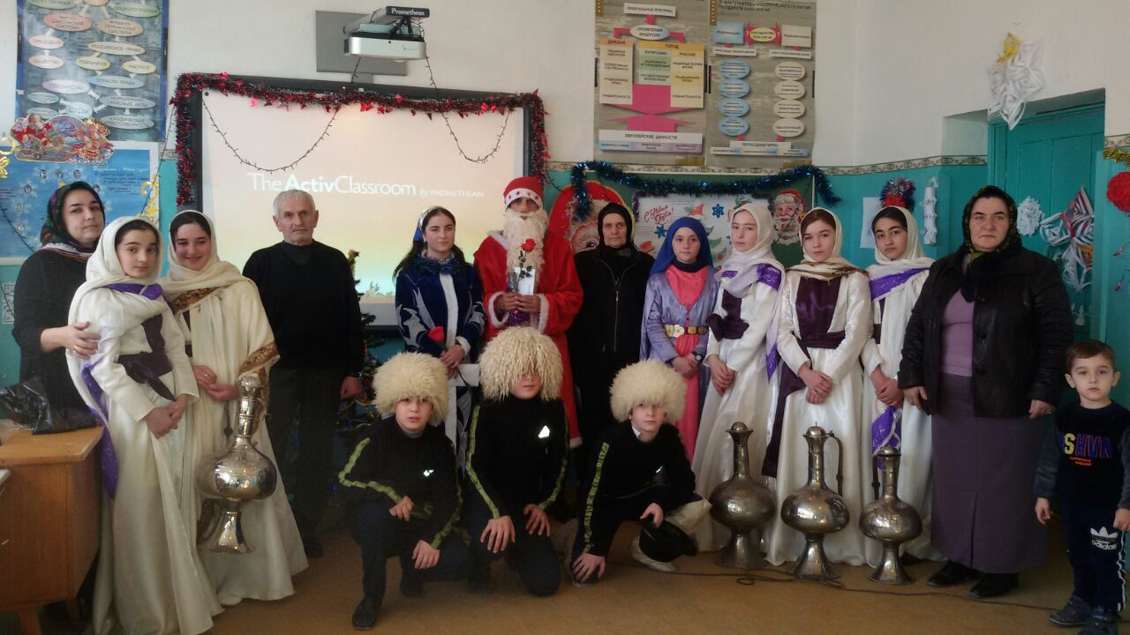
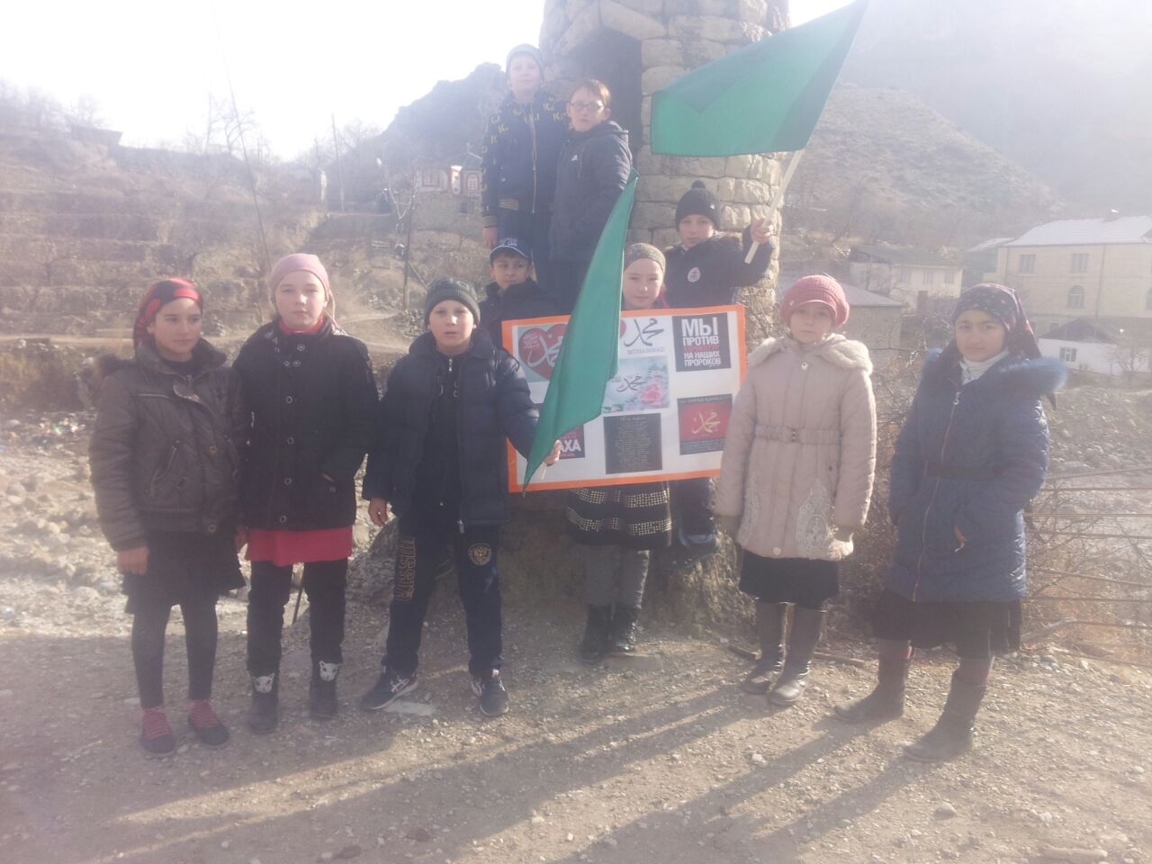
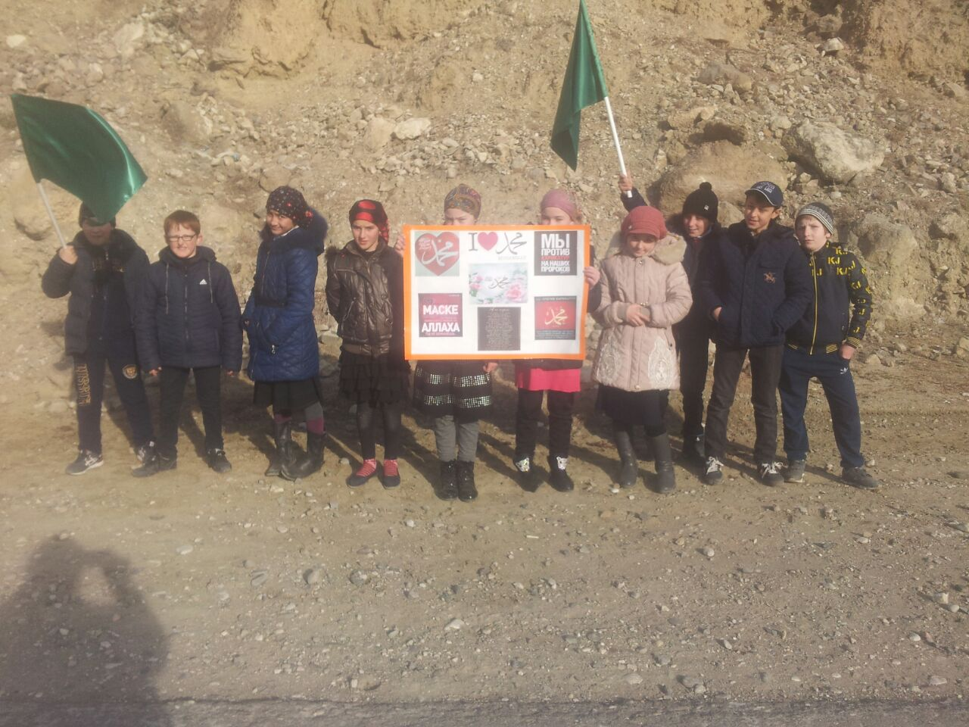

Slide 8
Основные идеи программы:
· в программе воспитательной работы представлены все стороны человеческой жизнедеятельности и развития личности;
· программа ориентирована на воспитание личности образованной, творческой, самостоятельной, гуманной, способной ценить себя и уважать других;
· содержание программы соответствует интересам, потребностям, возможностям возрастного и индивидуального развития школьника;
· содержание программы ориентировано на региональные особенности и социальную обстановку;
· семья - равноправный участник воспитательного процесса в школе;
· воспитание ребенка в социуме. Взаимодействие государственных и общественных учреждений и организаций;
· программа построена с опорой на следующие виды деятельности: познавательную, игровую, спортивную, творческую, коммуникативную, досуговую, общественно-организаторскую;
· программа ориентирует детей на признание и принятие абсолютных ценностей: Человек, Семья, Отечество, Труд, Знания, Здоровье, Культура, Мир, Земля.

Slide 9
Психологическое обеспечение программы включает в себя следующие компоненты:
-создание комфортной, доброжелательной атмосферы на занятиях;
-обсуждение творческого воображения учащихся в практической и творческой деятельности;
-применение индивидуальных, групповых форм обучения;
-формирование знаний учащихся на разных психологических уровнях.

Slide 10
Ожидаемые результаты:
Создание системы нравственно- патриотического воспитания учащихся, способствующей воспитанию человека и гражданина, ответственного за свою судьбу и судьбу своего отечества.
Массовое участие в культурном досуге, повышение количества учащихся, занимающихся в кружках и секциях
Развитие потребности занятий физической культурой и спортом, интереса к жизни людей и природы, к истории своего края, государства
Укрепление связи семьи и школы в интересах развития ребенка.
Усиление ориентации школьников на духовные ценности, воспитание юного гражданина.
Развитое чувство прекрасного у детей.

Slide 11
Результативность:
Порядочными и своими поступками не запятнавшими право называться человеком.
Сильными и преодолевающими все невзгоды и трудности, какими бы они ни были.
Мудрыми и не допускающими ошибок, о которых придется пожалеть на склоне лет.
Образованными, интеллектуально, культурно развитыми, политически грамотными и активными, внесшими свой вклад в развитие общества.
Гордящимися своей Родиной во имя памяти предков и будущего своих детей.
Чувствующими прекрасное, ибо недаром сказано, что “красота спасет мир”.
Добрыми, гуманными, милосердными, что поможет им никогда не быть одинокими и может гарантировать им плечо верного друга в трудную минуту.
Здоровыми духовно и физически и все самое лучшее отдающими своим детям, ведь нужно помнить, что сегодняшние дети – это поколение будущего.

Slide 12
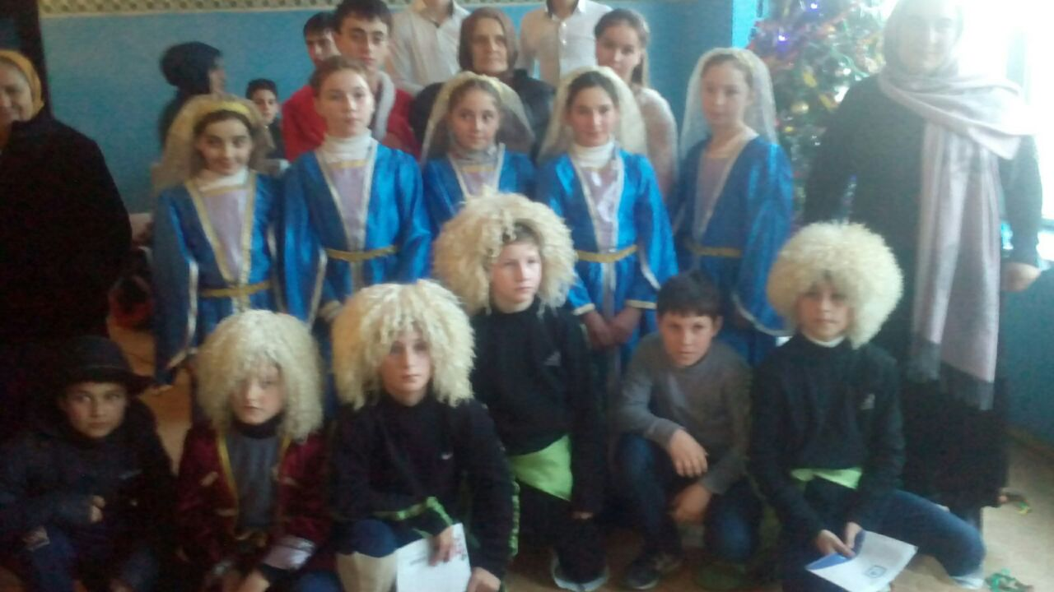
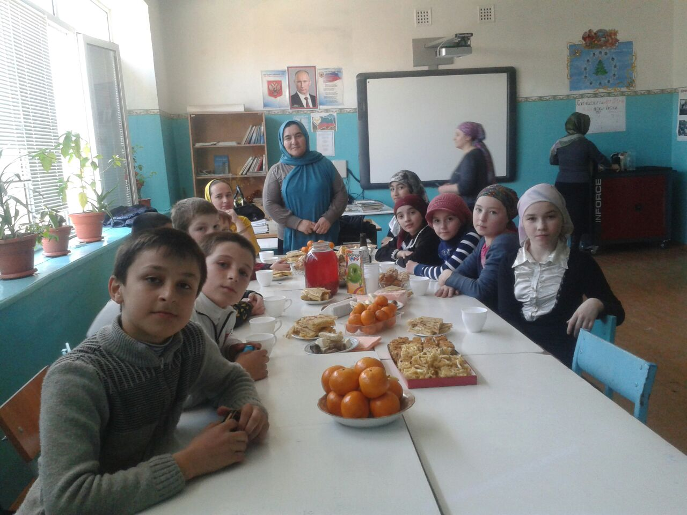

Slide 13
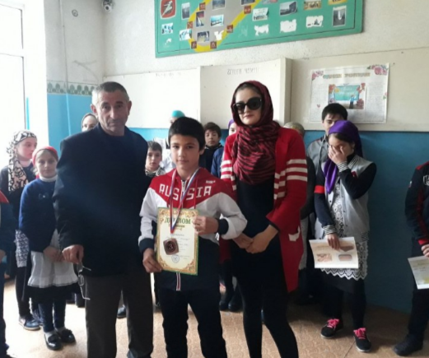
НАДЕЮСЬ, ЧТО МОИ ВОСПИТАННИКИ ВЫРАСТУТ ЛЮДЬМИ, КОТОРЫМИ Я БУДУ ГОРДИТЬСЯ.

